Slide 1
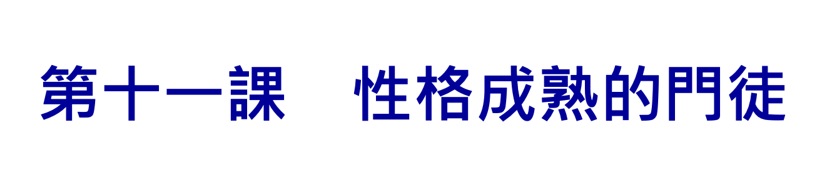

Slide 2
【加拉太書五 22~23】
聖靈所結的果子，就是仁愛、喜樂、和平、忍耐、恩慈、良善、信實、溫柔、節制。這樣的事沒有律法禁止。

Slide 3
一、什麼是性格？

Slide 4
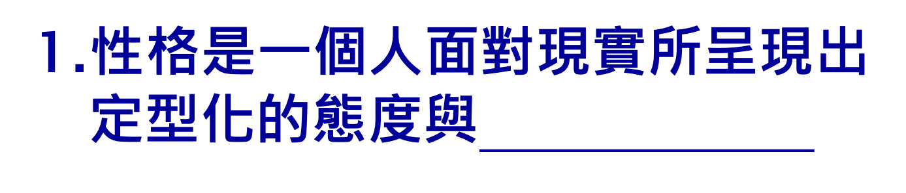
行為模式

Slide 5
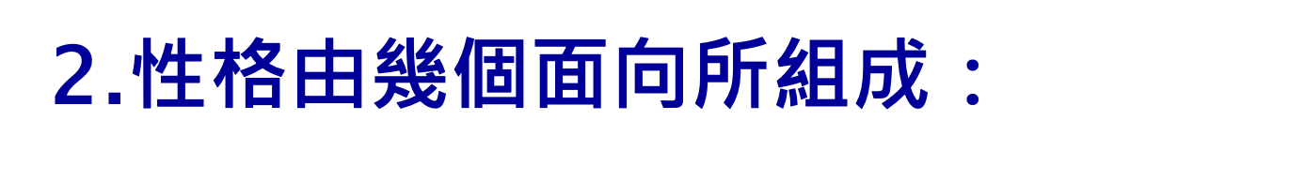
態度
意志
情绪
理智

Slide 6
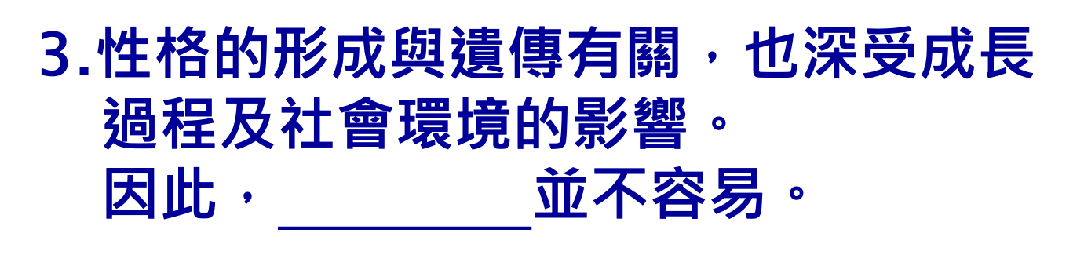
改變性格
【耶利米書十三 23】
古實人豈能改變皮膚呢？豹豈能改變斑點呢？ 若能，你們這習慣行惡的便能行善了。

Slide 7
4.每一種性格同時具有 .
優點和缺點
彼得性格的優點：
‧行動果決：聽見耶穌的呼召就立刻捨網跟隨耶穌。
【馬太福音四 19-20】
‧勇於認錯：原本不相信耶穌能教他捕魚之道，但卻得到滿滿漁獲，立刻下跪承認自己是個罪人。
【路加福音五 4-8】

Slide 8
彼得性格的優點：
‧感情豐富：聽到耶穌將有危難，就極力勸阻。
【馬太福音十六 21-23】
‧熱情率真：當耶穌在復活後於提比哩亞海邊顯現時，他一聽見是主，就興奮地往海裡跳，向耶穌游去。
【約翰福音二十一 7】

Slide 9
彼得性格的缺點：
‧行事衝動：為保護耶穌，用刀子削掉大祭司僕人的右耳。
【約翰福音十八 10】
‧意志力薄弱： 原本信誓旦旦要與耶穌同死也不會不認主，卻在耶穌被抓後三次不認主。
【馬太福音二十六 69-75】

Slide 10
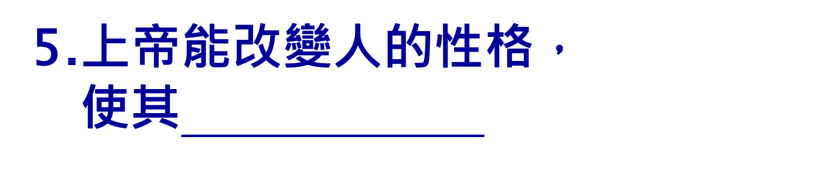
成就大事
【哥林多後書五 17】
若有人在基督裏，他就是新造的人，
舊事已過，都變成新的了。
> 彼得的改變：從衝動輕率到成熟平穩
> 約翰的改變：從脾氣暴躁到寬廣有愛
> 保羅的改變：從驕傲、自以為義到謙卑事主

Slide 11
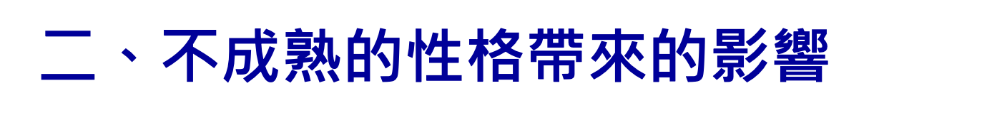

Slide 12
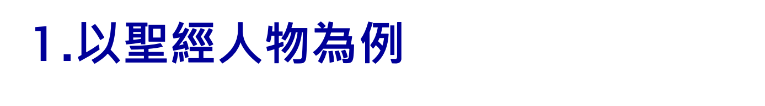
參孫：任性幼稚、被情慾所困，後被非利士人挖去雙眼，用銅鍊鎖住，在監裡推磨，最終與敵人同歸於盡。
【詳見士師記第 13 章至第16 章】
掃羅：愛慕虛榮、氣量狹小，戀棧王位，最終斷送大好江山，與兒子命喪異族之手。
【詳見撒母耳記上第 18 章至第 31 章】
馬可：性格軟弱、臨陣脫逃、影響團隊士氣。
【使徒行傳十三 13 , 十五 37-40】

Slide 13
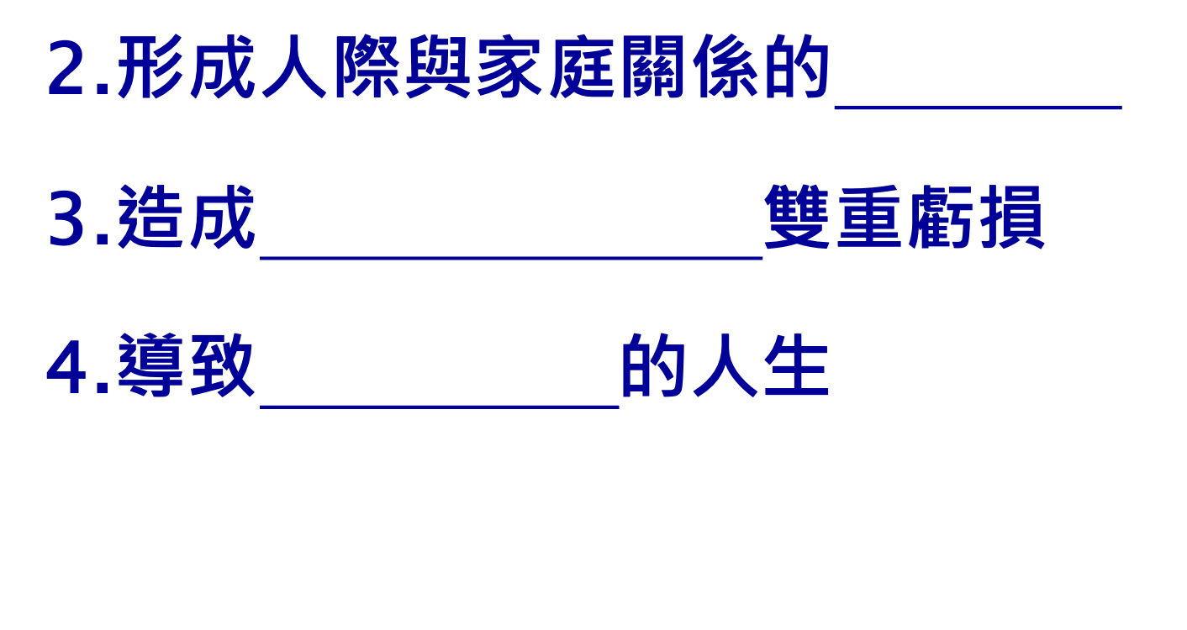
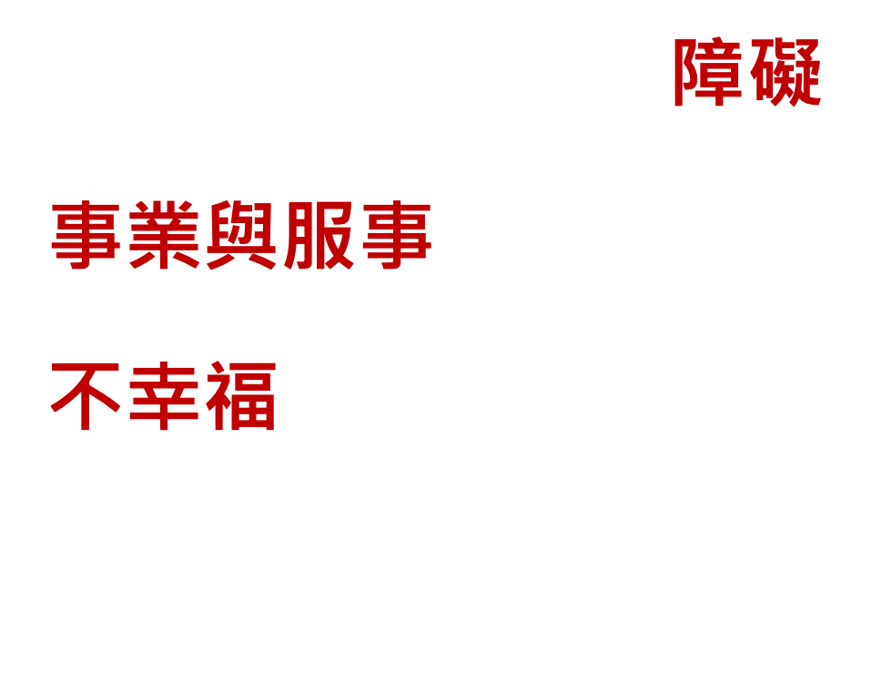

Slide 14
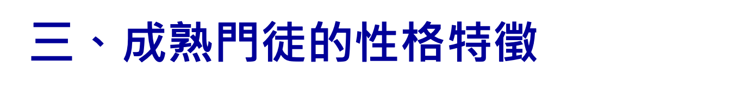
【加拉太書五 22~23】
聖靈所結的果子，就是仁愛、喜樂、和平、忍耐、恩慈、良善、信實、溫柔、節制。這樣的事沒有律法禁止。

Slide 15
樹葉
肥鵝
扇子
1.仁愛 2.喜樂 3.和平
4.忍耐 5.恩慈 6.良善
7.信實 8.溫柔 9.節制
柿子
烏鴉
泥牛
汽水
泥巴
酒瓶

Slide 16
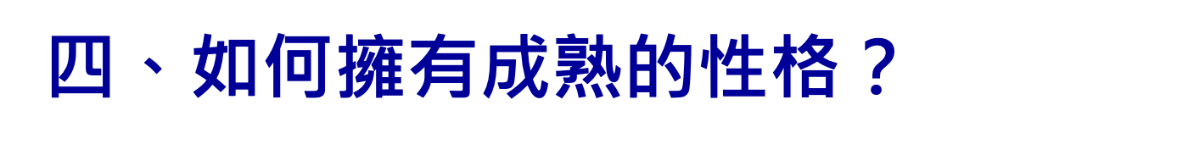

Slide 17
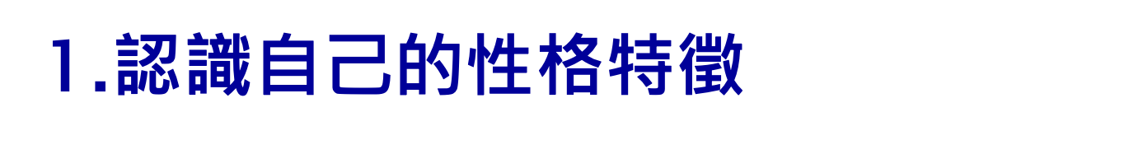
從測驗結果了解自己的性格
其他方式 (親友、師長、同儕…)

Slide 18
2.坦承面對自己的 .
軟弱
【羅馬書七 18~19】
我也知道，在我裏頭，就是我肉體之中，沒有良善。因為，立志為善由得我，只是行出來由不得我。故此，我所願意的善，我反不做；我所不願意的惡，我倒去做。

Slide 19
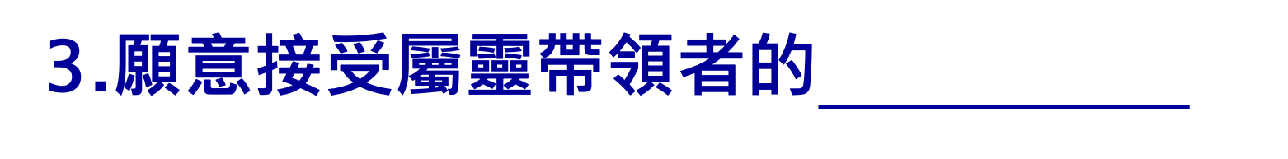
教導與指正
【希伯來書十三 17a】
你們要依從那些引導你們的，且要順服；因他們為你們的靈魂時刻警醒，好像那將來交帳的人。

Slide 20
4.常常禱告被 .
聖靈更新
【羅馬書八 2】
因為賜生命聖靈的律，在基督耶穌裏釋放了我，使我脫離罪和死的律了。
【羅馬書八 13】
你們若順從肉體活着，必要死；若靠着聖靈治死身體的惡行，必要活着。

Slide 21
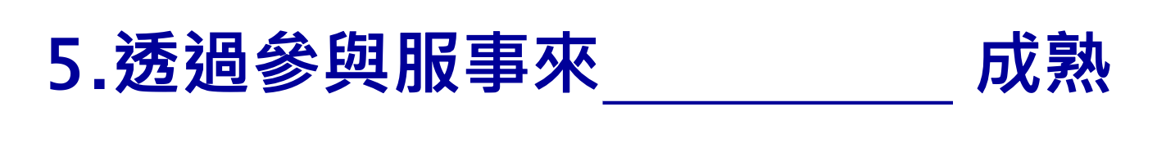
操練性格
【哥林多前書一 26~29】
弟兄們哪，可見你們蒙召的，按着肉體有智慧的不多，有能力的不多，有尊貴的也不多。上帝卻揀選了世上愚拙的，叫有智慧的羞愧；又揀選了世上軟弱的，叫那強壯的羞愧。上帝也揀選了世上卑賤的，被人厭惡的，以及那無有的，為要廢掉那有的，使一切有血氣的，在上帝面前一個也不能自誇。

Slide 22
討論題目：
1.請分享自己性格測評的結果。有哪些優點？有哪些缺點？
2.為了要改善我性格中不成熟之處，我會有哪些具體的行動？

Slide 23
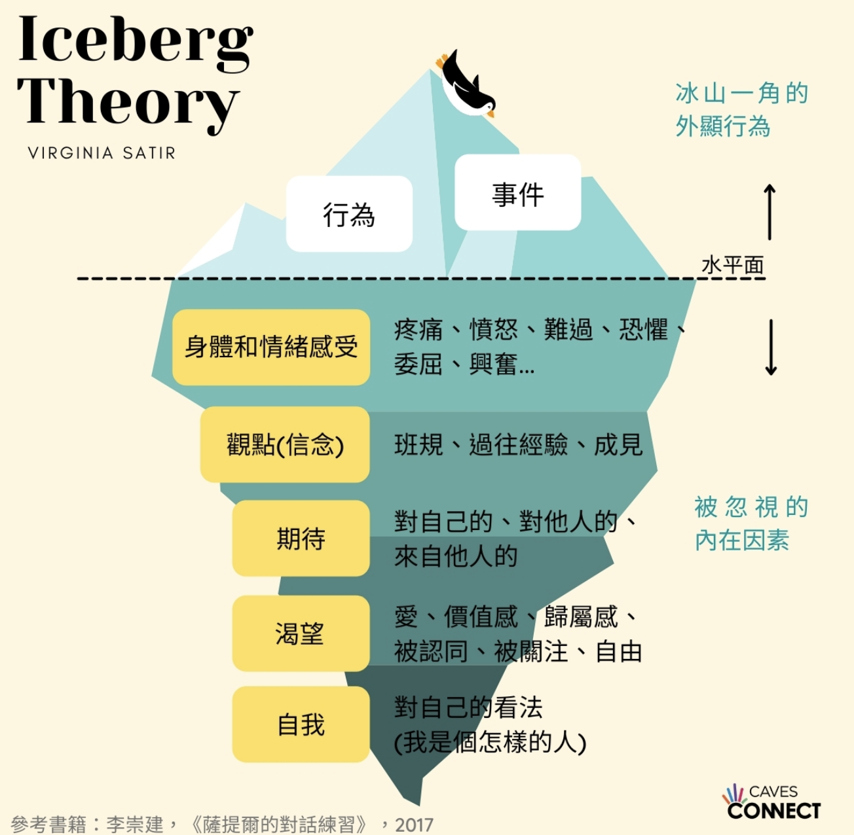

Slide 24
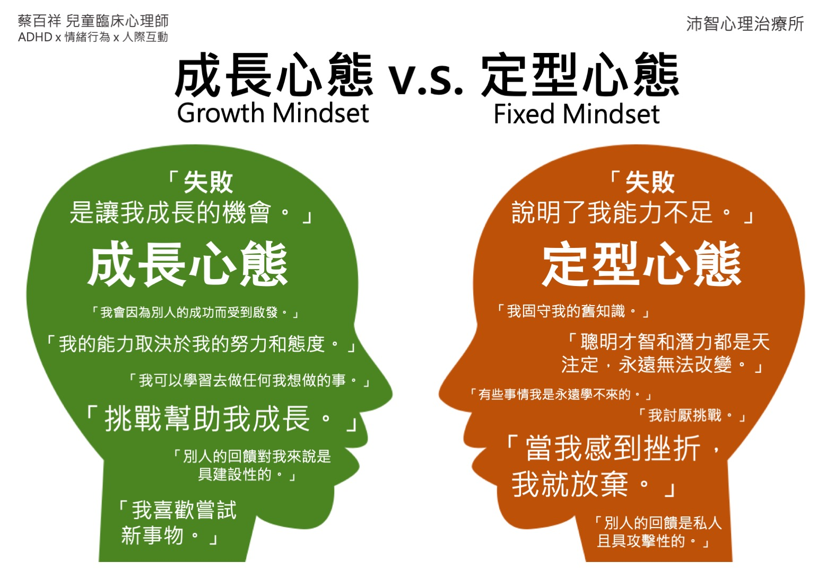
馬斯洛 需求理論 金字塔/同心圓

Slide 25
雅各書 5:16-17
所以你們要彼此認罪，互相代求，使你們可以得醫治。義人祈禱所發的力量是大有功效的。
以利亞與我們是一樣性情的人，他懇切禱告，求不要下雨，雨就三年零六個月不下在地上。
提摩太前書 6:10-11
但你這屬神的人要逃避這些事，追求公義、敬虔、信心、愛心、忍耐、溫柔。
你要為真道打那美好的仗，持定永生。你為此被召，也在許多見證人面前，已經作了那美好的見證。

